Slide 1


为客户服务 与伙伴共享
“中国芯”分销
2020.02
本次推荐：物联网芯片ASR6505
ASR PM：王正伟 13959192997
www.cecport.com

Slide 2









世界500强企业
员工人数逾15万
20家二级企业
14家控股上市公司
新型显示
信息安全
信息服务
集成电路
Notes:
四大业务板块：新型显示 信息安全 信息服务 集成电路
发展以新一代信息技术为核心的战略新兴产业
发展由传统商贸等业务转型而来的现代服务业
代表公司：
新型显示：冠捷科技 中电熊猫
信息安全：中国软件 长城信息
信息服务：中电国际 中电港
集成电路：中国华大 澜起科技 盛科 飞腾

Slide 3
中电港概览
成立于
2014年
单位：亿元
单位：亿元
总部
深圳
员工
800+
常务 理事 中国电子商会
理 事 长 中国信息产业商会电子分销商分会
常务副会长 深圳市计算机行业协会
常务副会长 深圳市安全防范行业协会
2012
2013
2014
2015
2016
2017
2018
2018
营业收入
《国际电子商情》
连续17年
最佳分销商
Notes:
2016年营业收入102亿元，跨入百亿级行列。2017年营业收入135亿元。

Slide 4




三大核心业务
新分销
以开发共享的产业互联理念，围绕元器件产业创新，发展设计链支持、元器件分销和智慧供应链的综合服务解决方案
以应用创新为驱动，以体系服务为支撑
发展
供应链服务
元器件分销
设计链服务
支持

Slide 5
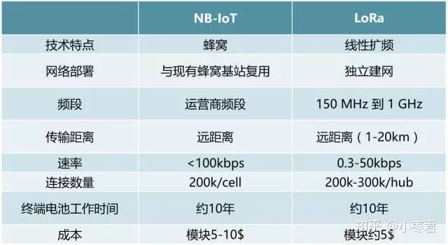
LoRa的技术和特性
LoRa的技术
LoRa：远距离无线电（Long Range Radio），是LPWAN通信技术中的一种。
LoRa是Semtech公司采用和推广的一种基于扩频技术的超远距离无线传输方案。
一种简单的能实现远距离、长电池寿命、大容量的系统，进而扩展传感网络，LoRaWAN，LinkWAN，MESH组网，自组网等。
LoRa的特性：远距离、低功耗（电池寿命长）、多节点、低成本。

Slide 6


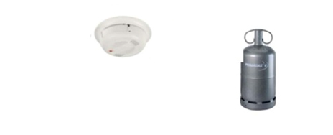


LoRa技术应用领域
路灯监控
无线抄表
（水、电、燃气、热表等）
公共饮水机
水质监控
自动售货机监控
垃圾管理
烟雾监测
物品追踪
井盖管理
交通流量监控
温度、压力监测
车位管理
桥梁负载监控
电力线路监控

Slide 7
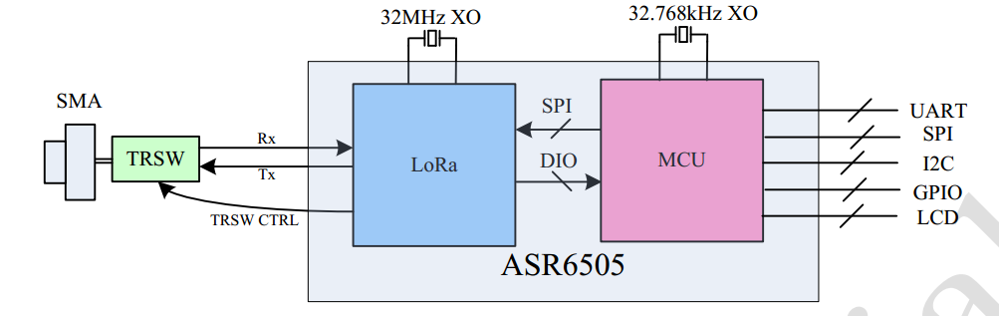
ASR6505硬件构成
ASR6505内部结构：由SX1262集成stm8L152
特点：
sx1262发射功率：发送功率最大22dBm，sx1278只有20dBm；
Sx1262天线引脚：sx1278高频和低频引脚是分开的，sx1262所有频段都是一个引脚；
Sx1262接收设计：sx1262接收为两个引脚，是天线端转成一个差分信号，抗干扰能力更强；
集成的MCU为stm8L152系列，支持LCD控制，且功耗很低；

Slide 8
ASR6505性能指标
支持频率范围：15MHz~960Mhz；
最大输出功率：22dBm，一般能做到21dBm；
接收灵敏度：-140dBm；
带RTC睡眠电流：2uA；
发射电流：22dBm：108mA；17dBm：50mA；14dBm:40mA；
接收电流：10mA；
MCU资源：1个IIC硬件接口、2个串口、1个SPI、3个ADC；

Slide 9
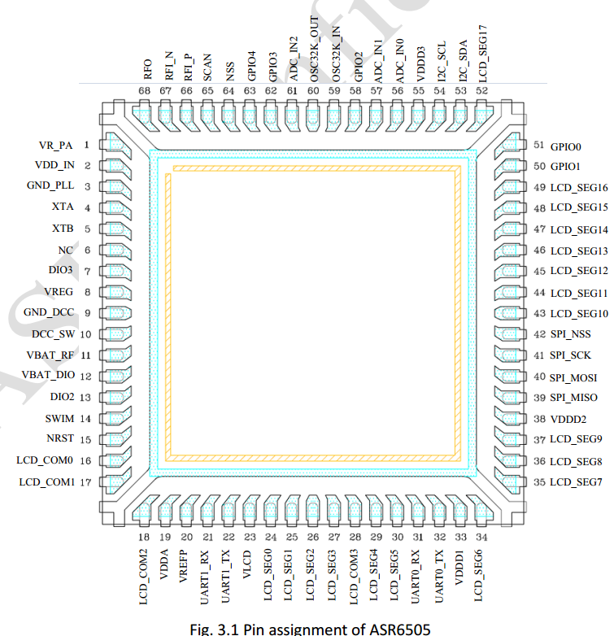
ASR6505引脚描述

Slide 10
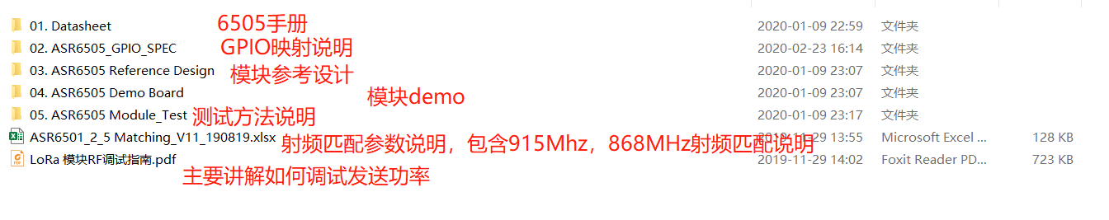
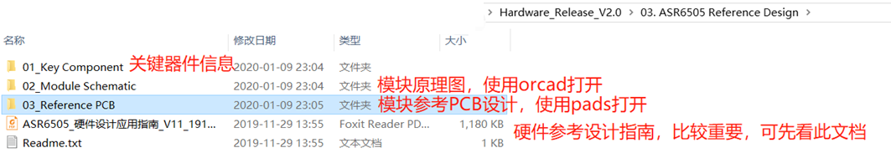
ASR6505文档说明

Slide 11
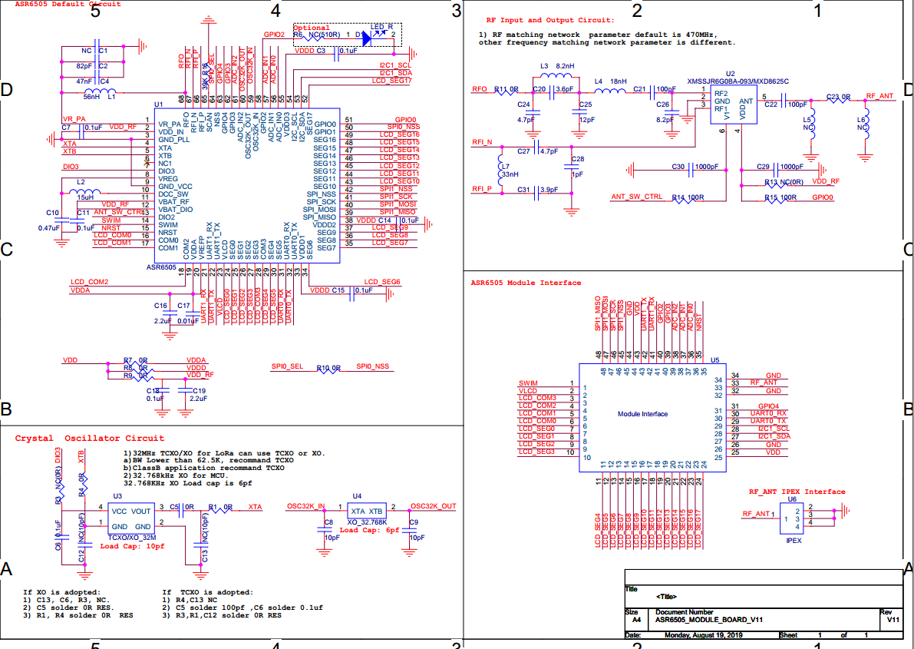
ASR6505参考设计

Slide 12
ASR6505设计文档
硬件电路如何设计：看《ASR6505_硬件设计应用指南_V11_191008.pdf》文档；其中参考原理图为ASR6505_MODULE_BOARD_V11_190819.DSN，需要使用cadence中的oracad打开此原理图；
PCB设计：ASR6505中的参考PCB中电阻电容基本都是0201的封装，用户模块一般会修改成0402，推荐PCB设计4层半，层结构顺序为信号、GND、信号、GND；第二层需有完整的GND；射频的微带线需满足50欧阻抗；
射频如何调试：看《LoRa 模块RF调试指南.pdf》，该文档详细介绍了如何调整发射功率；
测试发射功率、接收灵敏度：看《ASR6505 Test Report_V11_190829.pdf》，该文档主要是使用频谱仪、矢量信号发生器，测试发射功率、接收灵敏度和休眠电流；建议对功耗测试严格的用户有条件的情况下采用“功率分析仪”，万用表测试的只是平均值，不能很好的测试出峰值，且万用表不能自动切换量程；
测试发射功率、接收灵敏度：除了上面的方法外，还可以看《CMW综测仪LoRa测试指南.pdf》，该文档是使用综测仪测试；
测试发射功率、接收灵敏度的AT命令：《ASR6505_Demo Board测试指南.pdf》，使用此测试必须下载SDK中的“BoardTest”项目；
GPIO说明：看《ASR6505_PINMAP_V3_5.xlsx》说明

Slide 13
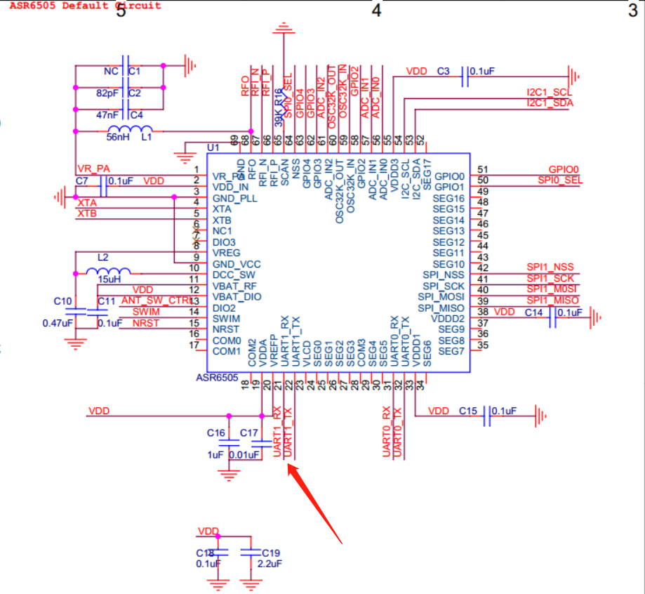
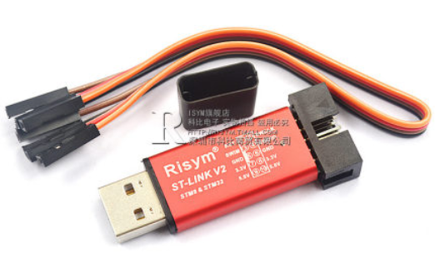
ASR6505 代码下载及串口调试
1、下载工具：使用stlink，需要接SWIM、reset、gnd引脚；
2、默认调试串口是接的ASR6505的21、22引脚，是串口1。
使用波特率115200，8，N,1；使用时发送at指令需要加换行符"\n";

Slide 14
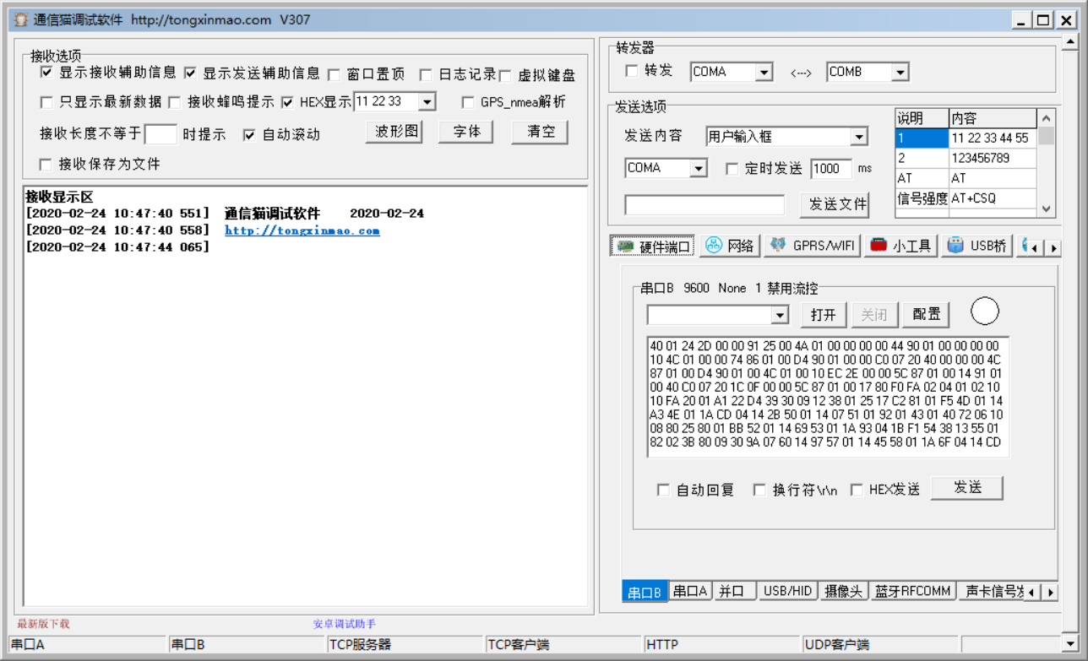
ASR6505 串口调试工具推荐
下载地址：tongxinmao.com/upload/comnet.zip

Slide 15
ASR6505 硬件软件开始啦
ASR6505软件应用开发
相关技术支持：王正伟 13959192997 （微信）
技术支持QQ群：753601669

Slide 16
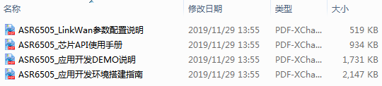
ASR6505软件文档
如何搭建环境：看《ASR6505_应用开发环境搭建指南.pdf》，推荐使用IAR；版本为IAR for stm8 3.10.4
Sdk代码说明：《ASR6505_应用开发DEMO说明.pdf》
API说明：《ASR6505_芯片API使用手册.pdf》，描述了如何使用串口、SPI、IIC、lora收发数据等函数；
ASR6505_LinkWan参数配置说明，是针对阿里LinkWAN的设计。

Slide 17
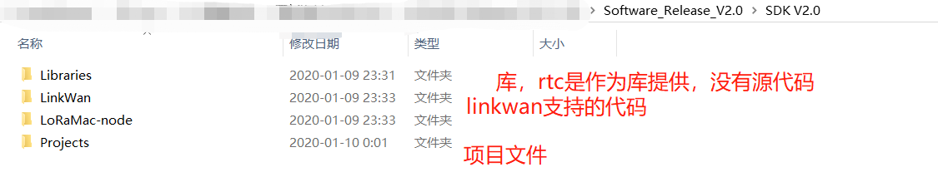
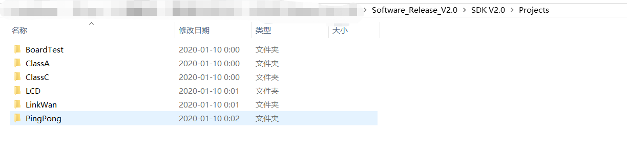
ASR6505 SDK目录
1、BoardTest：用于测试发送功率、接收灵敏度，测试需要下载此工程，带基本AT指令；
2、Class A：标准lorawan ClassA通信方式工程；
3、Class C：标准lorawan ClassC通信方式工程；
4、LCD：lcd显示控制案例；
5、linkwan：支持阿里云linkwan的工程；
6、pingpong：pingpong测试工程；

Slide 18
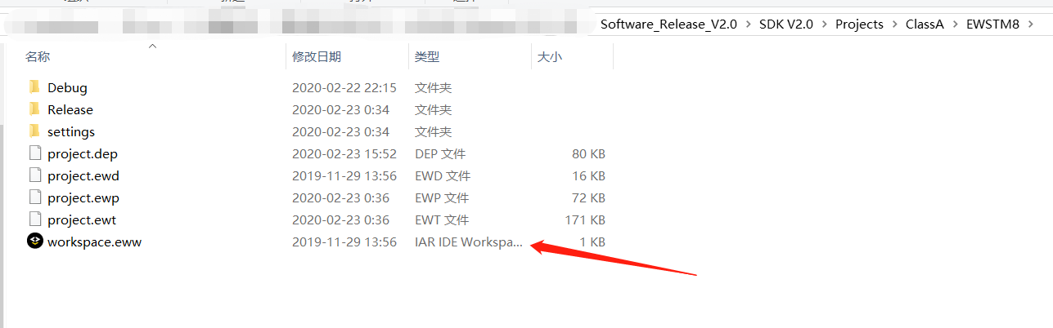
ASR6505 代码：以class A说明
双击workspace.eww，即可打开工程；

Slide 19
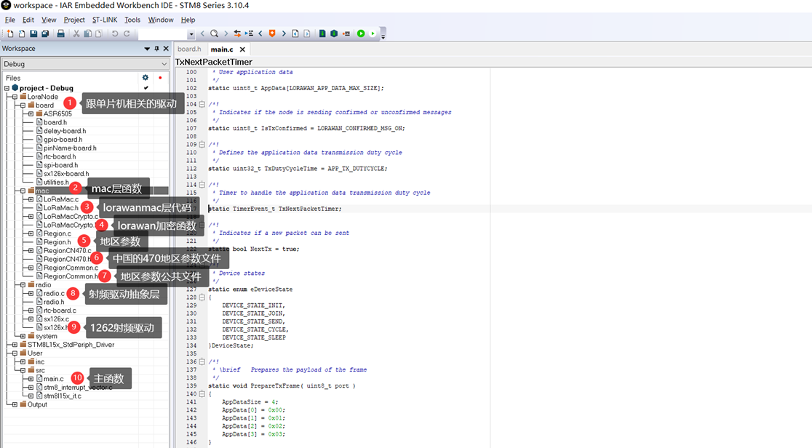
ASR6505代码

Slide 20
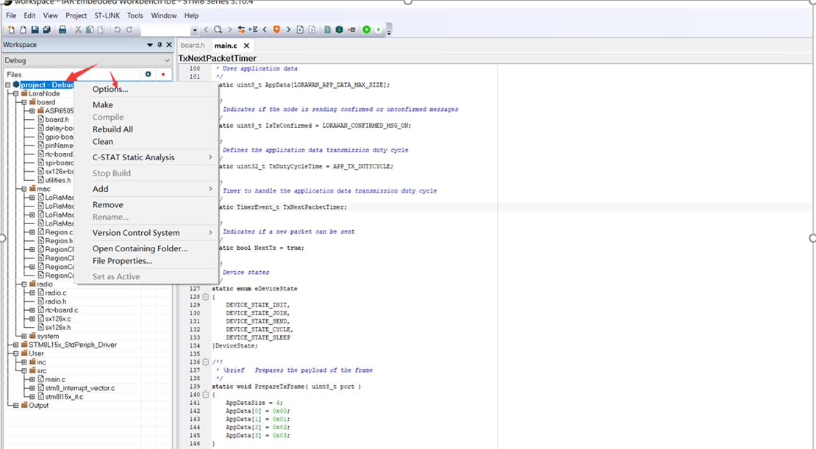
ASR6505代码 选项

Slide 21
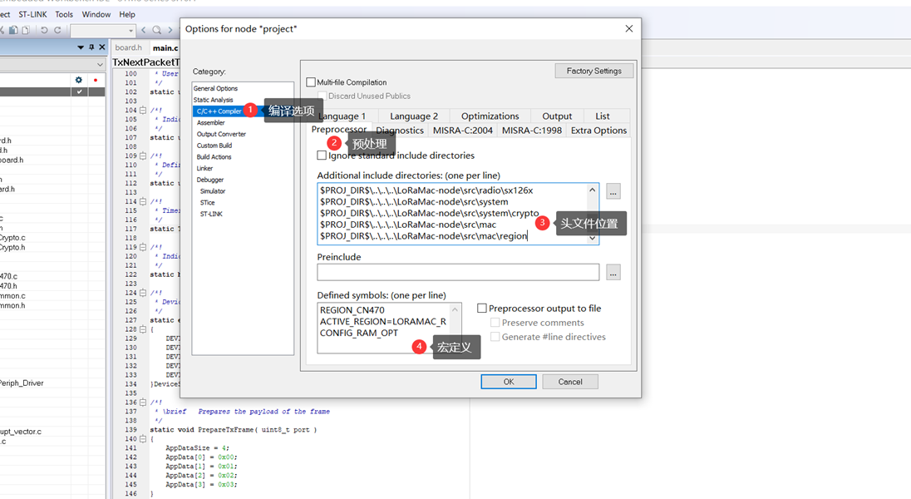
ASR6505代码 选项

Slide 22
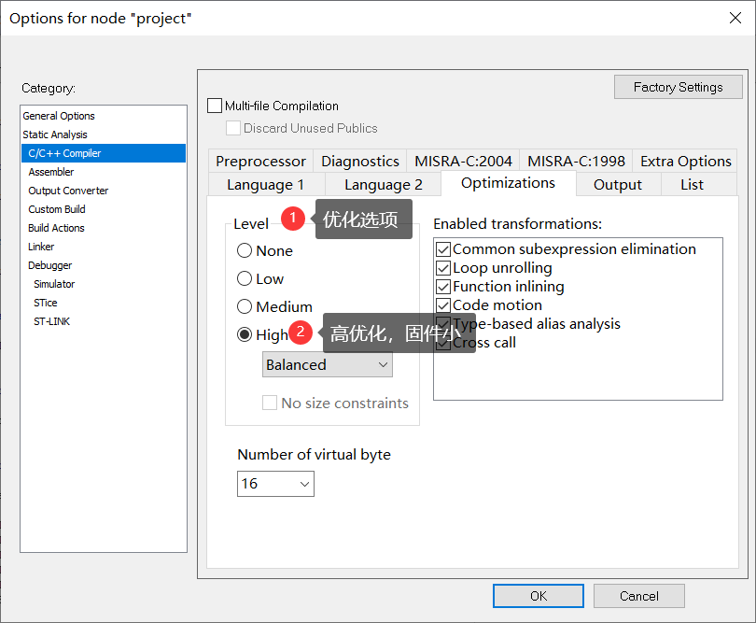
ASR6505代码 优化选项

Slide 23
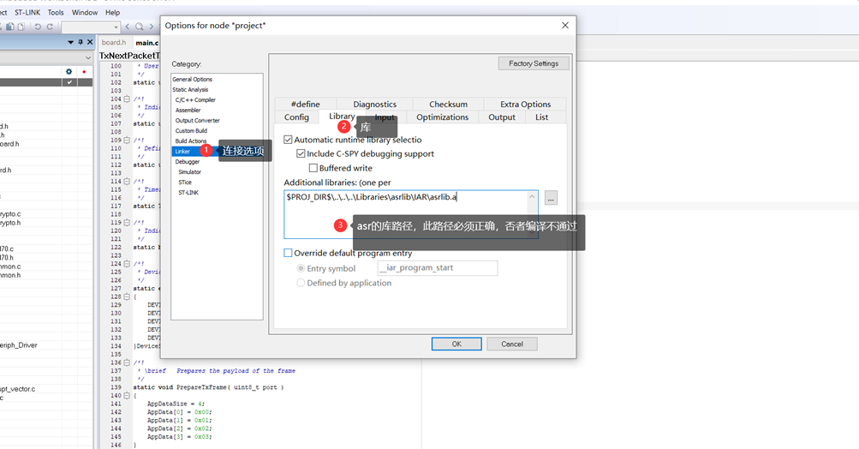
ASR6505代码 依赖库

Slide 24
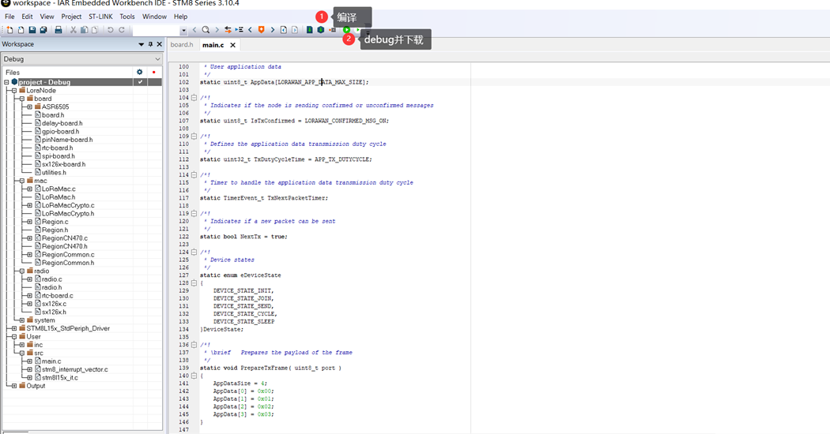
ASR6505代码 编译、下载

Slide 25
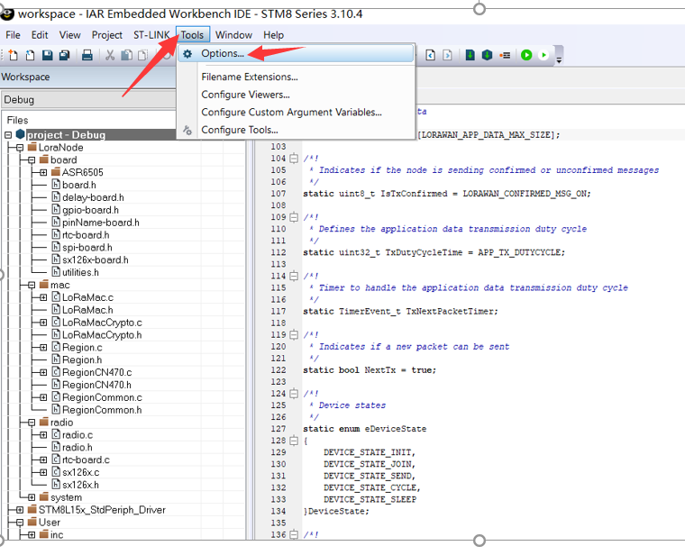
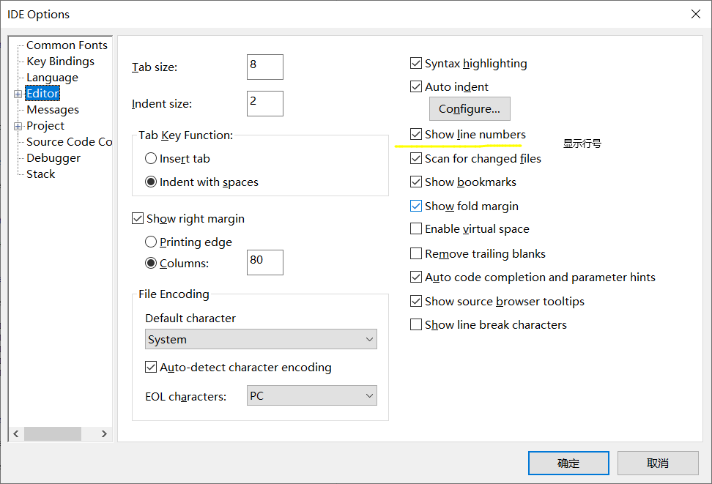
ASR6505 显示行号

Slide 26
ASR6505 主要文件
1、commissioning.h：密钥、deveui等定义；
2、RegionCN470.h：中国区470mac参数；

Slide 27
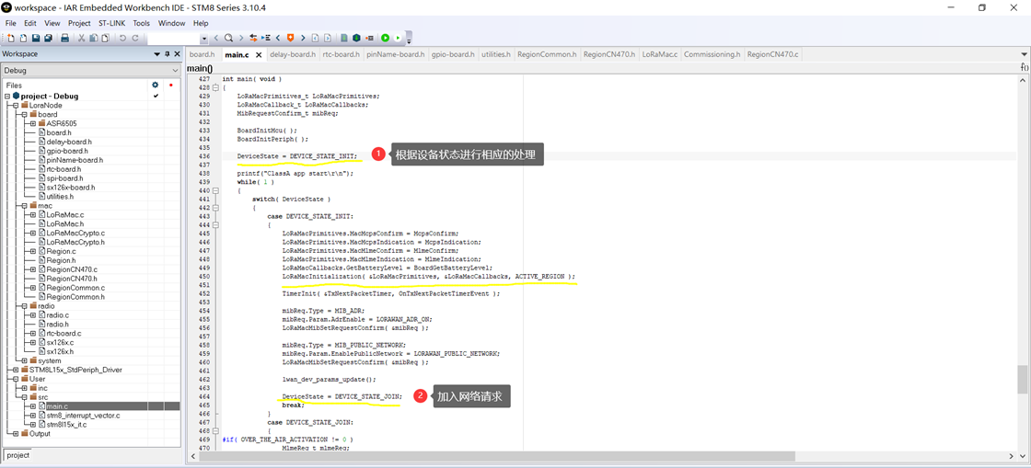
ASR6505 如何调试

Slide 28
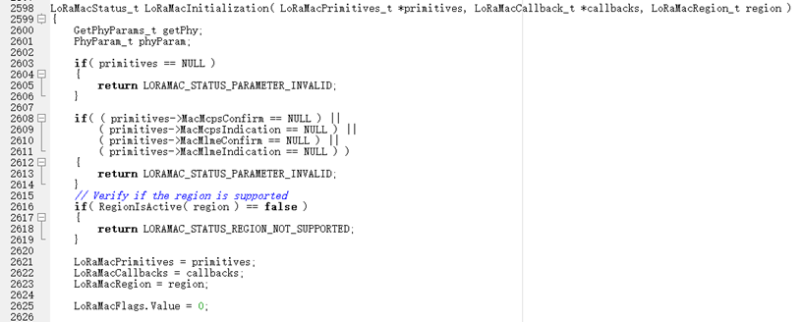
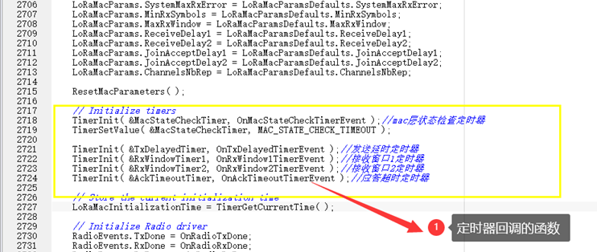
ASR6505 如何调试

Slide 29
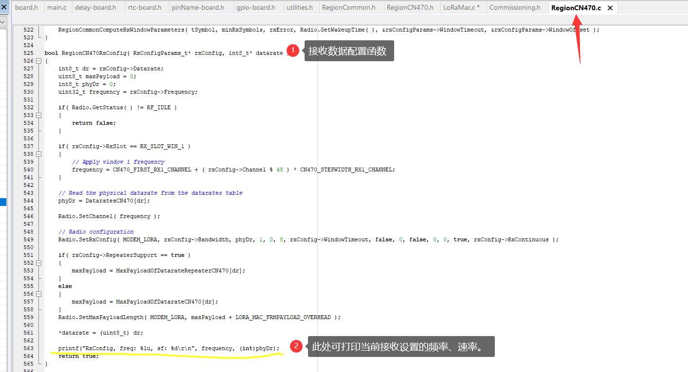
ASR6505 接收数据配置

Slide 30
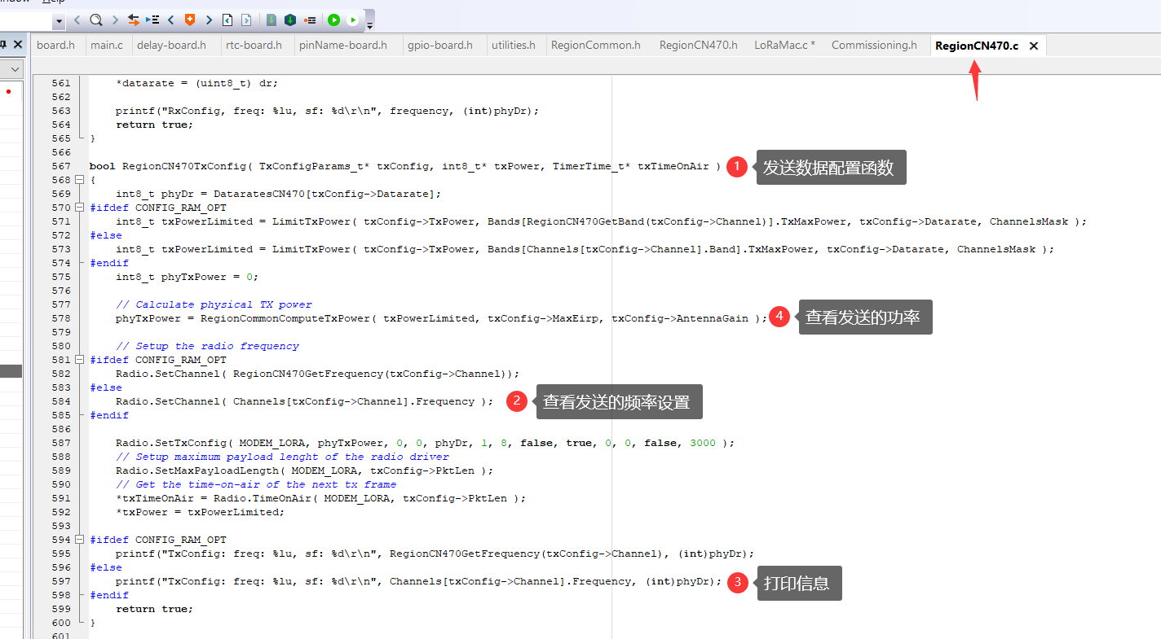
ASR6505 发送数据配置

Slide 31
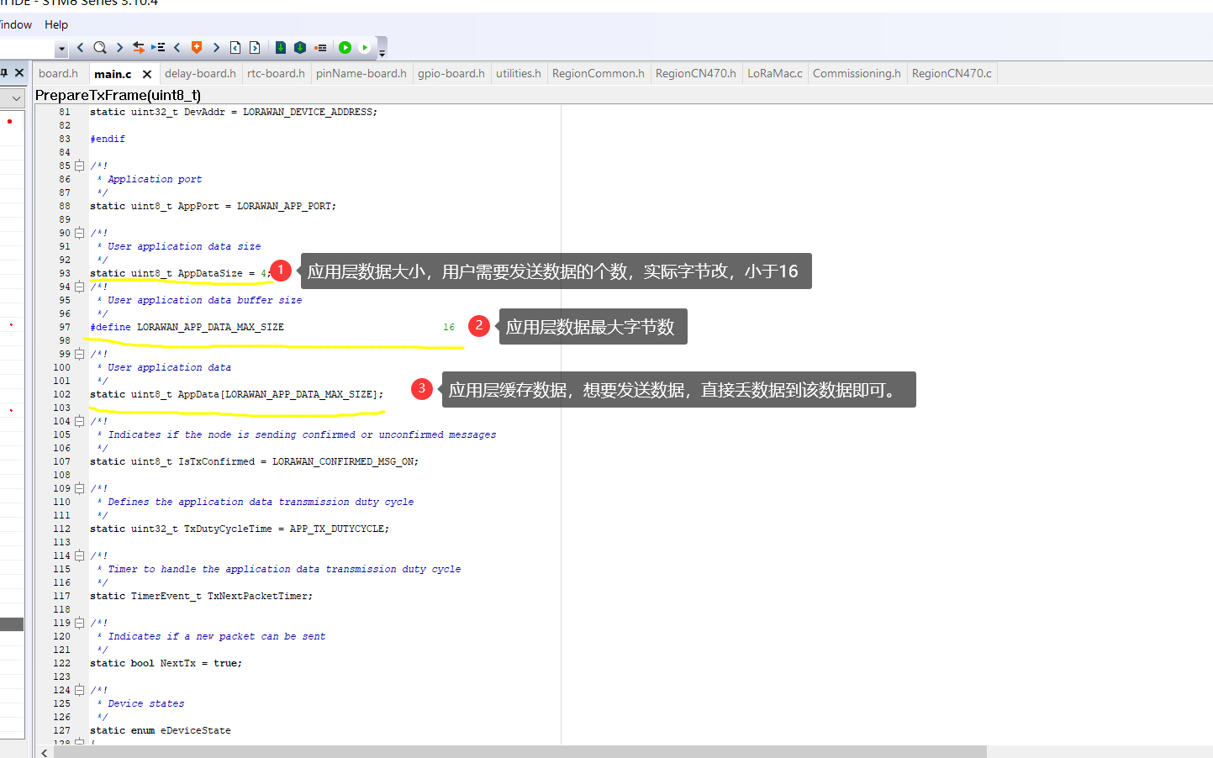
ASR6505 如何发送数据

Slide 32
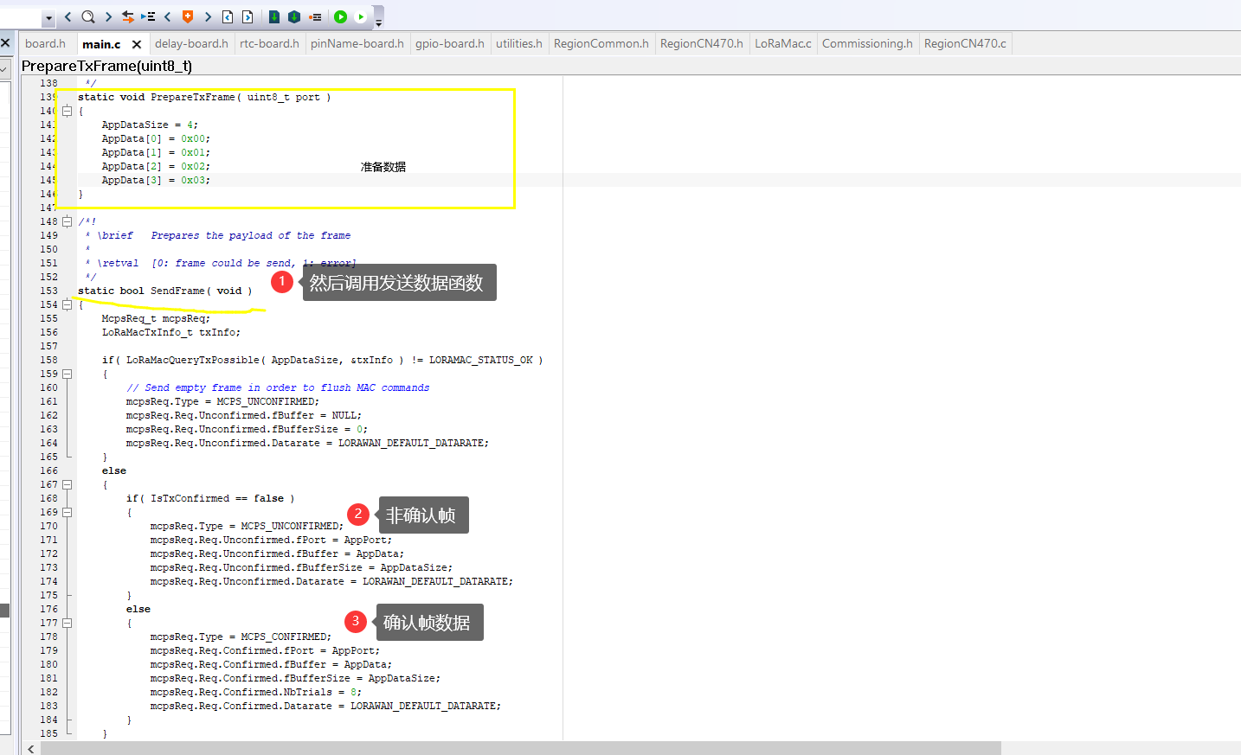
ASR6505 如何发送数据

Slide 33
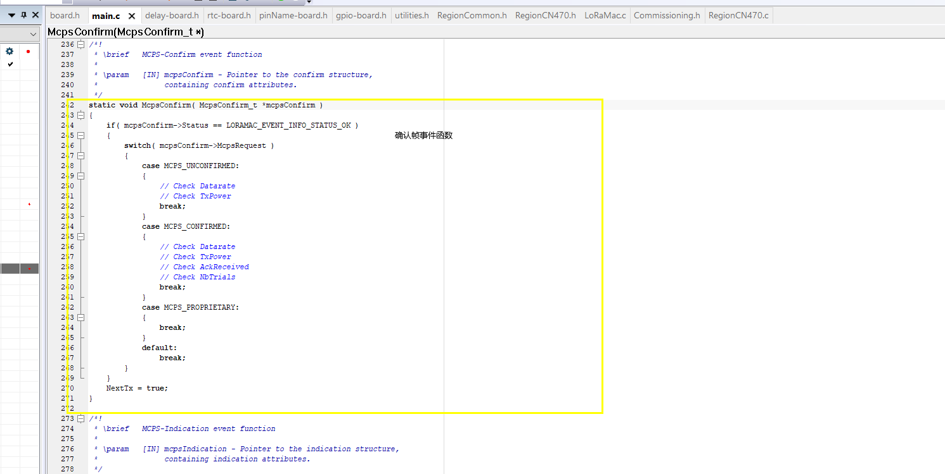
ASR6505 确认帧事件回调

Slide 34
ASR6505 带at指令的工程
https://github.com/zhangjun1992/asr6505_sdk_at_linkwan.git
https://github.com/zhangjun1992/asr6505_sdk_at_lorawan.git

Slide 35
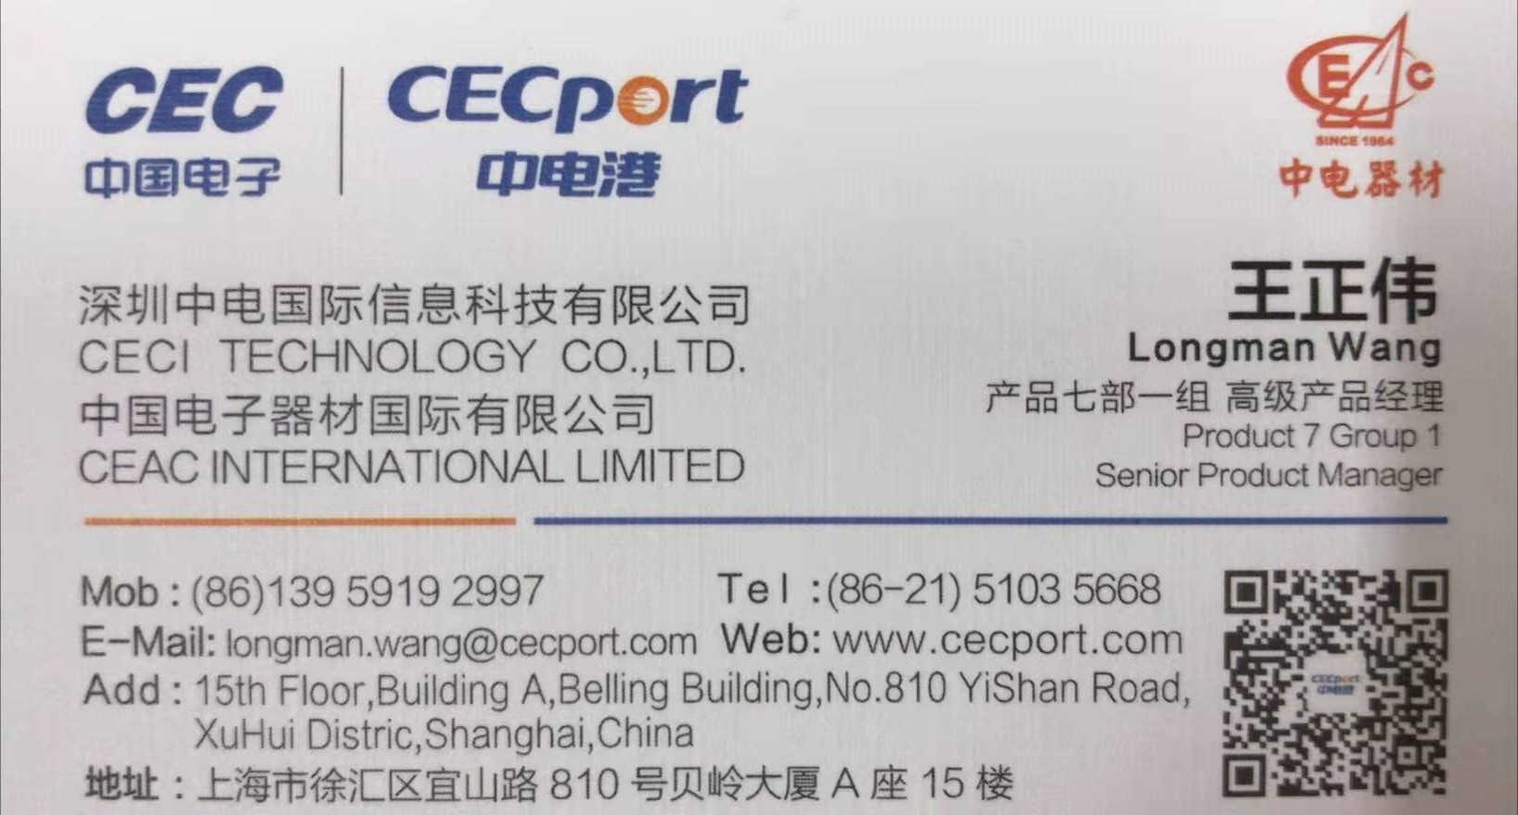

Slide 36

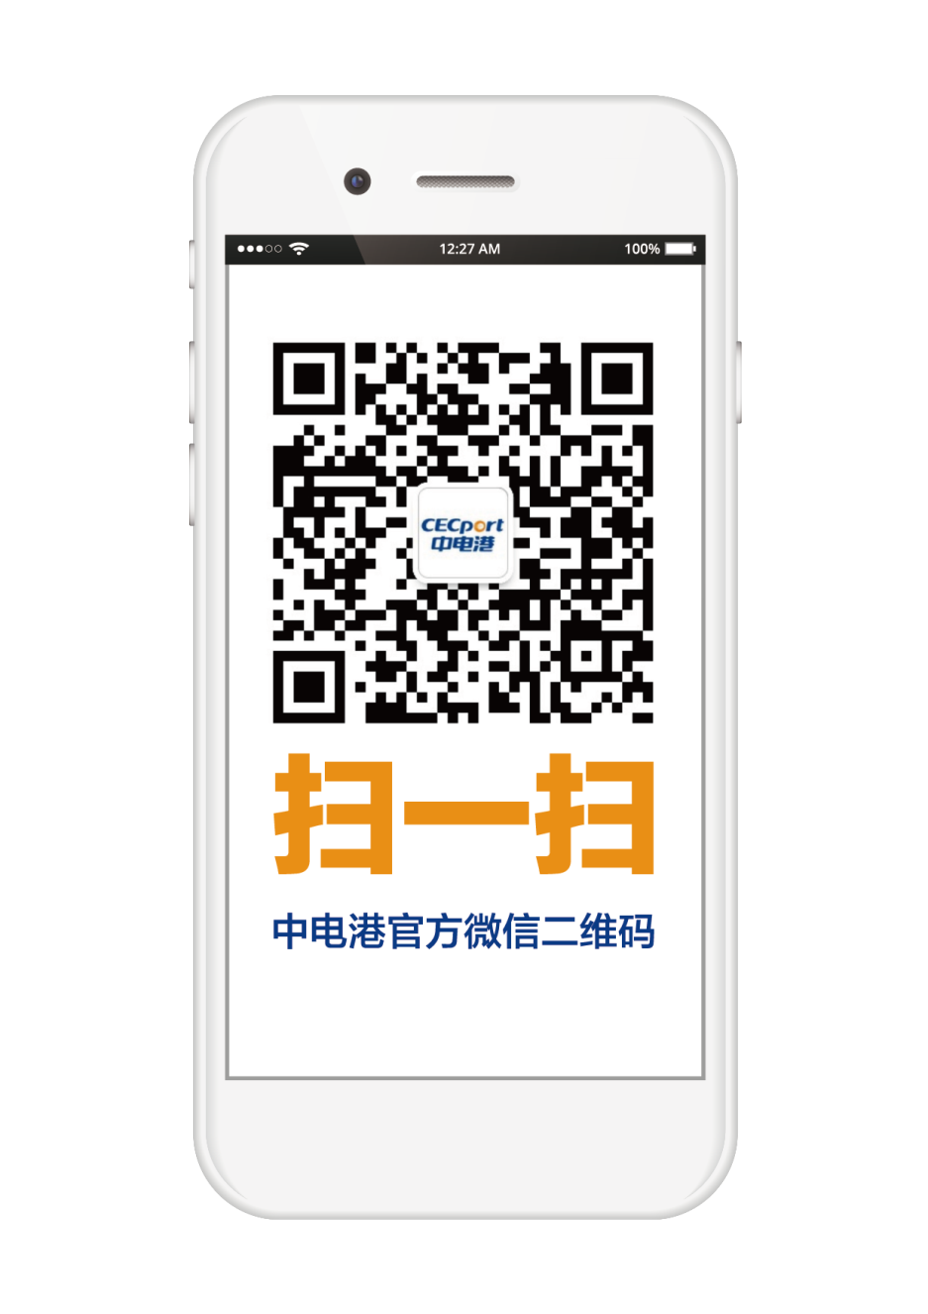
谢 谢
为客户服务 与伙伴共享
www.cecport.com

